Slide 1
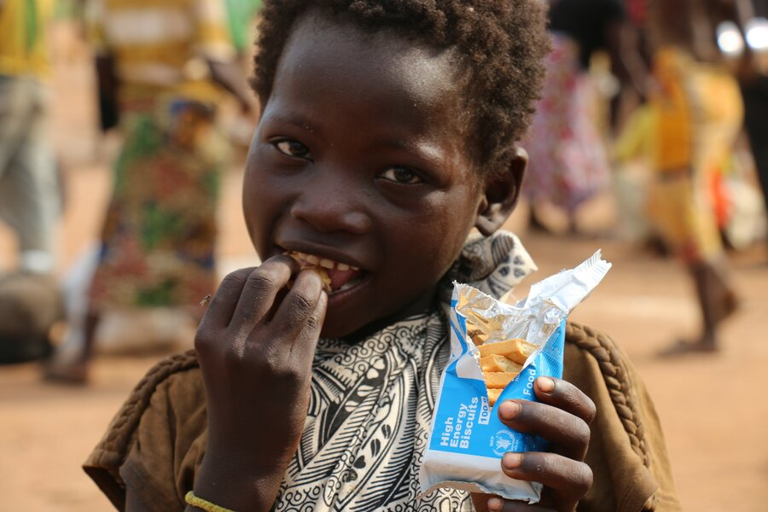

برنامج الأغذية العالمي/بادر باهاجي
حصة الإنفاق على الغذاء (FES)
وحدة تقييم الاحتياجات وتحديد الأهداف
سبتمبر 2024

Slide 2

الجمهور
يمكن أن يتراوح حضور هذا العرض التقديمي من جامعي البيانات الى العاملين في وحدات تحليل الأمن الغذائي، وتحليل الهشاشة، والتغذية، بالإضافة إلى أفراد فريق البرامج في المكاتب الإقليمية والقطرية. كما يمكن استخدامه لتدريب الشركاء أو مقدمي الخدمات.
تم إدراج أقسام الشرائح للمساعدة في اختيار المواد ذات الصلة بناءً على الجمهور.

Slide 3
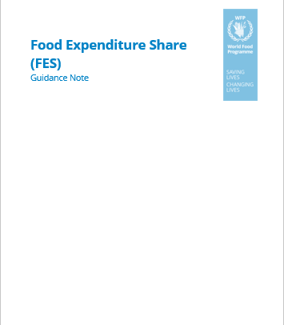
الدليل الارشادي لحصة الانفاق على الغذاء (FES)
يرجى الرجوع إلى الدليل الارشادي في مركز موارد VAM لمعرفة اكبر عن حصة الإنفاق (FES) على الغذاء، وشرحها وأهميتها.

Slide 4
مقدمة

Slide 5
حصة الإنفاق على الغذاء (FES): تعليمات التدريب 1
مناقشة أهداف الوحدة:
  الحصول على معلومات عن حصة الإنفاق على الغذاء (FES) للسكان المستهدفين.
  تقييم الضعف الاقتصادي للأسر وقدرتها على الحصول على الغذاء.
  فهم قدرة الأسر المعيشية على التعامل مع الصدمات الأخيرة وقدرتها على تحمل الصدمات المستقبلية.
أهمية البيانات:
  التأكيد على الأهمية البالغة لجمع البيانات بدقة.
  تسليط الضوء على كيفية استخدام البيانات لتحسين التدخلات والسياسات المتعلقة بالأمن الغذائي.
  ضمان فهم الباحثين لتأثير عملهم على لوضع السكان الذين يجرون عليهم المسح.

Slide 6
التعريف
مؤشر حصة الإنفاق على الغذاء ((FES هو مؤشر يعكس الضعف الاقتصادي للأسرة المعيشية، وبالتالي انعدام الأمن الغذائي.
يقيس نسبة الإنفاق المخصصة للغذاء من الانفاق الاجمالي للأسرة المعيشية.
يُظهر قدرة الأسرة على الحفاظ على استهلاكها الغذائي في مواجهة الصدمات.

Slide 7
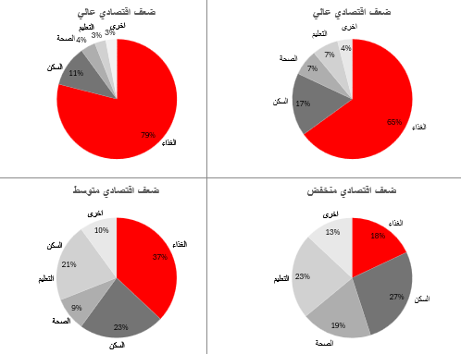
لماذا تعتبر نفقات الغذاء مهمة؟
غالبًا ما تشير النسبة المئوية المرتفعة لنفقات الغذاء من إجمالي نفقات الأسرة إلى ضغوط مالية وضعف اقتصادية، مما يحد من قدرة الأسرة على تخصيص الموارد لاحتياجات أساسية أخرى مثل الصحة والسكن والتعليم والنقل.

Slide 8
ما هي استخدامات مؤشر حصة الإنفاق على الغذاء (FES)؟
تصميم البرامج وإعداد التقارير
التقييم
توفير المعلومات اللازمة لتدخلات الأمن الغذائي وتوجيه تصميم البرامج وتحديد أهدافها.
تقديم التقارير إلى أصحاب المصلحة والجهات المانحة.
أحد المؤشرات المستخدمة لحساب مؤشر النهج الموحد للإبلاغ عن مؤشرات الأمن الغذائي (CARI) في تقييمات الأمن الغذائي.

Slide 9
مصادر البيانات

Slide 10
ما هي البيانات المطلوبة؟
القدرة الاقتصادية للأسرة: ستحتاج دائمًا إلى مسح للأسر المعيشية يتضمن وحدة قياسية للإنفاق.
مصمم الاستطلاعات
أحدث إصدار من وحدة الإنفاق

Slide 11
ما هي البيانات المطلوبة؟ (وحدات WFP)
وحدة الإنفاق
نفقات الغذاء في الأيام السبعة السابقة
النفقات غير الغذائية في الأشهر الستة السابقة
النفقات غير الغذائية في الأيام الثلاثين السابقة
مصمم الاستبيان
أحدث الوحدات القياسية في XLSform على

Slide 12
وحدة الإنفاق

Slide 13
حصة الإنفاق على الغذاء (FES): تعليمات التدريب 2
يقدم هذا القسم هيكل وحدة الإنفاق القياسية والمنطق التي تقوم عليها وعناصرها الرئيسية.
إذا كانت وحدة الإنفاق الخاصة بك تختلف عن النسخة القياسية، على سبيل المثال لأن فترات الاسترجاع مختلفة أو لأن فئات/بنود الأغذية وغير الأغذية مخصصة للسياق، يرجى التأكد من تكييف هذه الشرائح.

Slide 14
نظرة عامة على وحدة الإنفاق
المجموعة | فترة الاسترجاع | مصادر الاستهلاك | المستجيب المفضل
الغذاء | السبعة أيام السابقة | المشتريات (نقدًا وبالدين) المساعدات العينية والهدايا الإنتاج الذاتي | عضو الأسرة المعيشية المسؤول عادة عن إعداد وشراء الطعام
غير غذائي | الـ 30 يوماً السابقة | المشتريات (نقدًا وبالدين) المساعدات العينية والهدايا | رب الأسرة أو العضو الأكثر دراية بالنفقات غير الغذائية
غير غذائية | الستة أشهر السابقة | المشتريات (نقدًا وبالدين) المساعدات العينية والهدايا | رب الأسرة أو أحد أفراد الأسرة الأكثر دراية بالنفقات غير الغذائية

Slide 15
توضيح هام
على الرغم من أننا نسميها "وحدة الإنفاق" للتبسيط، فإننا في الواقع نسأل عن أمرين:
  بالنسبة للسلع المشتراة (نقدًا وبالدين)، نسأل عن ماذا اشترت الأسرة المعيشية وكم أنفقت على هذه المشتريات.
  بالنسبة للسلع غير المشتراة (الإنتاج الذاتي أو المساعدات العينية والهدايا)، نسأل عن ما استهلكته الأسرة المعيشية وكم ستكون قيمتها إذا تم شراؤها.
وذلك لأن هدفنا هو تحديد القيمة النقدية لما تستهلكه الأسر لفهم مدى ضعفها.
بالنسبة للسلع المشتراة، نسأل عن ما أنفقته الأسر (وليس عن قيمة ما استهلكته) فقط لأن ذلك أسهل بكثير في التذكر. ولكن في النهاية، هذا يمثل مؤشراً لقيمة ما تستهلكه الأسر.

Slide 16

سؤال للمناقشة:
ماذا سيحدث إذا سألنا عن المشتريات فقط؟
على سبيل المثال، فكر في الأسر التي تعتمد على إنتاجها الخاص، أو المساعدات والتبرعات.
Notes:
إذا سألنا فقط عن قيمة المشتريات، فإن الأسر التي تحصل على الاستهلاك من خلال قنوات مختلفة (الإنتاج الذاتي، المساعدة/الهدايا) ستبدو بشكل منهجي أكثر ضعفاً من الأسر التي تعتمد على المشتريات، حتى لو لم يكن الأمر كذلك. تخيل أسرة زراعية تنتج معظم غذائها بنفسها. إذا سألنا فقط عن المشتريات، فستبدو وكأنها غير قادرة على الحصول على أي غذاء.

Slide 17
وحدة الإنفاق
نفقات الغذاء – 7 أيام (أو 30 يوماً)
النفقات غير الغذائية
  30 يومًا
  6 أشهر

Slide 18
قسم الغذاء: نظرة عامة
 | اسم العنصر | مثال¹ ملاحظة: قبل طرح أسئلة بنعم/لا تتعلق باسم عنصر معين، يجب على الباحث أن يقرأ: سأسألك الآن عن استهلاكك ونفقاتك المتعلقة بـ [اسم العنصر]. ويشمل ذلك عناصر مثل... [مثال] | اسم المتغير | هل اشترت أسرتك أي [عنصر] للاستهلاك المنزلي في الأيام السبعة الماضية، نقدًا² أو بالدين؟ 1=نعم -> 0=لا -> السؤال التالي (_GiftAidYN) | بالنظر إلى المشتريات النقدية وبالدين، كم أنفقت أسرتك على [السلعة] خلال الأيام السبعة الماضية؟ (العملة الحالية) | في الأيام السبعة الماضية، هل استهلكت أسرتك أي [سلعة] جاءت من هدايا عينية أو مساعدات عينية³ ؟ 1=نعم -> 0=لا -> السؤال التالي (_OwnYN) | ما هي قيمة [السلعة] المستهلكة التي جاءت من هدايا أو مساعدات عينية إذا كنت ستشتريها من السوق؟ (حالي) | في الأيام السبعة الماضية، هل استهلكت أسرتك أي [سلعة] قمت بإنتاجها أو جمعها/اصطيادها/صيدها⁴ ، أو حصلت عليها مقابل عمل؟ 1=نعم -> 0=لا -> العنصر التالي | ما هي قيمة [السلعة] المستهلكة التي أنتجتها أو جمعتها/اصطدتها/صيدتها أو تلقيتها مقابل عملك إذا كنت ستشتريها من السوق؟ (حاليًا)
 | مجموعات الأغذية (7 أيام⁵ ) |  | _7D | _CashCredYN | _CashCred | _GiftAidYN | _GiftAid | _OwnYN | _Own
1 | الحبوب | الذرة، الأرز، الذرة الرفيعة، القمح، إلخ. في شكل حبوب خام، دقيق، خبز، معكرونة ومنتجات مماثلة | HHExpFCer | |__| | |__| | |__| | |__| | |__| | |__|
Notes:
^{[1]} يجب استبدال الأمثلة الواردة أدناه بأصناف تستهلك بشكل شائع في منطق جمع البيانات.
^{[2]} تشمل أيضًا قسائم القيمة
^{[3]} تشمل هذه الفئة المصادر التالية: المساعدة العينية من المنظمات غير الحكومية الدولية والمحلية، ووكالات الأمم المتحدة، والحكومة؛ الهدايا من العائلة والأصدقاء؛ الاقتراض من العائلة والأصدقاء؛ التسول
^{[4]} يعتمد استخدام عبارات "جمع أو صيد أو صيد الأسماك" على كل مجموعة غذائية محددة
^{[5]} تبلغ فترة الاسترجاع القياسية لوحدة نفقات الغذاء 7 أيام، مع إمكانية اختيار فترة استرجاع مدتها 30 يومًا (1M). يوصى بهذا البديل إذا كان الهدف من الوحدة هو رصد برامج توزيع القسائم القيمة إذا: أ) كان ينبغي أو كان من المعتاد استبدال القسائم القيمة دفعة واحدة؛ ب) تم إجراء المسح عمدًا بعد استبدال القسائم

Slide 19
قسم الغذاء: متابعة
قبل البدء: تأكد من أن وحدة الغذاء يتم الإبلاغ عنها من قبل أفراد الأسرة الأكثر دراية باستهلاك الغذاء في الأسرة.
قبل طرح الأسئلة حول مجموعة غذائية: اقرأ قائمة الأمثلة على الأغذية التي تنتمي إلى تلك المجموعة (على سبيل المثال، أوضح أن "الحبوب" تشمل الذرة والأرز والمعكرونة...) <-من المهم تنشيط ذاكرة المستجيب، خاصة وأن المجموعات الغذائية هنا تختلف عن تلك الموجودة في مقياس استهلاك الأغذية!
لكل مجموعة غذائية، تطرح ثلاثة أسئلة بنعم/لا. تؤدي الإجابات بـ "نعم" إلى أسئلة تابعة حول قيمة السلع والخدمات المستهلكة.

Slide 20
قسم الغذاء : النقد والشراء بالدين
السؤال | توضيحات
هل اشترت أسرتك أي [...] للاستهلاك المنزلي خلال الأيام السبعة الماضية، نقدًا أو بالدين؟ | نريد هنا معرفة ما إذا كان قد تم شراء شيء ما، بغض النظر عما إذا كان قد تم استهلاكه بالفعل أم لا. للاستهلاك المنزلي: هذا يعني أننا لا نأخذ في الاعتبار المشتريات التي تمت لغرض تقديم الهدايا أو إطعام الحيوانات (أي العلف). النقد: يشمل أيضًا القسائم النقدية؛ ولا يهم مصدر النقد (على سبيل المثال، لا يوجد فرق في المعاملة بين المشتريات التي تمت باستخدام المساعدة النقدية) الدين: عندما تشتري الأسرة شيئًا الآن وتسدد ثمنه لاحقًا
بالنظر إلى المشتريات التي تمت نقدًا بالدين، كم أنفقت أسرتك على [السلعة] في آخر 7 أيام؟ | نريد هنا معرفة المبلغ الذي تم إنفاقه فعليًا على الشراء، بغض النظر عن الكمية المستهلكة. بالنسبة للمشتريات التي تمت بالدين، أبلغ عن المبلغ الذي سيتعين على الأسرة سداده في المستقبل لا تبلغ عن صفر!

Slide 21
قسم الغذاء: المساعدة العينية والهدايا
السؤال | توضيحات
في الأيام السبعة الماضية، هل استهلكت أسرتك أي [...] من الهدايا العينية أو المساعدات العينية؟ | نريد هنا معرفة ما إذا كان الأسرة قد استهلكت شيئًا من المساعدة العينية أو الهدايا العينية، وليس ما إذا كانت الأسرة قد تلقتها! تشمل المساعدة العينية والهدايا المساعدة المقدمة من المنظمات غير الحكومية ووكالات الأمم المتحدة والحكومة والسلطات الدينية والهدايا والقروض من العائلة والأصدقاء والأغذية التي تم الحصول عليها من خلال التسول. تذكر أننا نهتم فقط بالمساعدات العينية والهدايا العينية، وليس بما إذا كانت الأسرة قد استهلكت شيئًا من النقود التي تلقتها كمساعدات/هدايا.
ما هي قيمة [...] المستهلكة التي جاءت من الهدايا أو المساعدات العينية إذا كنت ستشتريها من السوق؟ | هنا يحتاج المجيب إلى تقديم تقدير لتكلفة شراء ما استهلكه إذا كان بحاجة إلى شرائه. إذا لم يكن هناك عنصر معين في السوق المحلية، فقم بالتقدير بناءً على قيمة العناصر المماثلة.

Slide 22
قسم الغذاء: الإنتاج الذاتي
السؤال | توضيحات
في الأيام السبعة الماضية، هل استهلكت أسرتك أي [...] قمت بإنتاجه أو جمعه/اصطياده/صيده أو حصلت عليه مقابل عمل؟ | نريد هنا معرفة ما إذا كان الأسرة قد استهلكت شيئًا من إنتاجها الخاص، وليس ما إذا كانت الأسرة قد أنتجته أو حصدته! الإنتاج الذاتي: يشمل الأغذية المنتجة في مزرعة أو حديقة الأسرة، والمجمعة والمصطادة من الحقول والغابات والأنهار والبحيرات والبحر وما إلى ذلك؛ ولكنه يشمل أيضًا الأغذية التي تم الحصول عليها مقابل العمل(على سبيل المثال، كجزء من الأجر عن العمل الزراعي المأجور). يعتمد استخدام كلمات "جمع أو اصطياد أو صيد" على مجموعة الأغذية لا يهم متى تم إنتاج الغذاء، ما يهم هو متى تم استهلاكه. على سبيل المثال، إذا استهلكت الأسرة في الأيام السبعة الماضية بعض الأغذية من مخزونات الإنتاج السابق، فيجب احتساب ذلك.
ما هي قيمة [المنتج] المستهلك الذي أنتجته أو جمعته/اصطدته/صيدته أو حصلت عليه مقابل العمل إذا كنت ستشتريه من السوق؟ | هنا، يتعين على المستجيب تقديم تقدير لتكلفة شراء ما استهلكه إذا كان بحاجة إلى شرائه لا تذكر القيمة التي سيحصل عليها إذا كان بحاجة إلى بيعه!

Slide 23

قسم الغذاء: مجموعات الاستهلاك
مجموعة الأغذية | أمثلة على العناصر
الحبوب | الذرة، الأرز، الذرة الرفيعة، القمح، إلخ. في شكل حبوب خام، دقيق، خبز، معكرونة ومنتجات مماثلة
الدرنات | البطاطس، البطاطا الحلوة، الكسافا، الموز، اليام
البقوليات والمكسرات والبذور | الفاصوليا، البازلاء، العدس، المكسرات بقشرتها أو منزوعة القشرة
الخضروات | الخضروات ذات الأوراق الخضراء الداكنة، والخضروات البرتقالية، والخضروات الأخرى
الفواكه | الفواكه الطازجة والمجمدة والمجففة
اللحوم | اللحوم والدواجن الطازجة والمبردة والمجمدة؛ اللحوم المجففة والمملحة
الأسماك | الأسماك الطازجة والمجمدة والمأكولات البحرية الأخرى
مجموعة الأغذية | أمثلة على العناصر
الزيت/الدهون/الزبدة | زيت نباتي، زبدة، مارجرين
الحليب/منتجات الألبان | الحليب، الجبن، الزبادي، الحليب المجفف
البيض | البيض
السكر والحلوى والحلويات | السكر الخام والعسل والمربى والشوكولاتة والآيس كريم والمنتجات المماثلة
التوابل | ملح، توابل، مكعبات مرقة، مسحوق سمك
المشروبات غير الكحولية (بما في ذلك المياه المعبأة في زجاجات) | القهوة والشاي وشاي الأعشاب والمياه المعبأة في زجاجات والمشروبات الغازية والعصائر المعبأة
الوجبات الخفيفة والوجبات المعدة خارج المنزل | وجبات جاهزة ووجبات خفيفة معدة خارج المنزل، سواء تم تناولها داخل المنزل أو خارج المنزل
يرجى ملاحظة أن هناك اختلافات طفيفة بين قسم الغذاء ووحدة مؤشر استهلاك الأغذية (FCS) فيما يتعلق بكيفية تصنيف الأغذية، على سبيل المثال البطاطا الحلوة
Notes:
يجب استبدال الأمثلة الواردة أدناه بأصناف تستهلك بشكل شائع في مناطق جمع البيانات.

Slide 24
سؤال للمناقشة:
هل هناك أطعمة محلية مهمة غير مدرجة في قائمة الأمثلة؟
دعونا نضيفها (ونحذف تلك التي ليست ذات صلة)!

Slide 25
وحدة الإنفاق
نفقات الغذاء – 7 أيام (أو 30 يوماً)
النفقات غير الغذائية
  30 يومًا
  6 أشهر

Slide 26
قسم المواد غيرالغذائية (30 يوماً): نظرة عامة
 | اسم العنصر | مثال ملاحظة: قبل طرح أسئلة بنعم/لا تتعلق باسم عنصر معين، يجب على الباحث أن يقرأ: سأسألك الآن عن استهلاكك ونفقاتك المتعلقة بـ [اسم العنصر]. ويشمل ذلك عناصر مثل... [مثال] | اسم المتغير | في آخر 30 يومًا، هل اشترت أسرتك أي [عنصر]، نقدًا أو بالدين؟ 1=نعم -> 0=لا -> السؤال التالي (مساعدة) | بالنظر إلى المشتريات التي تمت نقدًا بالدين، كم أنفقت أسرتك على [السلعة] في آخر 30 يومًا؟ (حالي) | في آخر 30 يومًا، هل استخدمت أسرتك أي [سلعة] جاءت من هدايا عينية أو مساعدة عينية؟ 1=نعم -> 0=لا -> السؤال التالي | ما هي قيمة [السلعة] التي حصلت عليها كهدية عينية أو مساعدة عينية إذا كنت ستدفع ثمنها؟ (حالي)
 | مواد غير غذائية (30 يومًا) |  | _1 مليون | _CashCredYN | _CashCred | _GiftAidYN | _GiftAid
 | العناية الشخصية
1 | مستلزمات وخدمات النظافة | الصابون، فرشاة الأسنان، معجون الأسنان، ورق التواليت، شفرات الحلاقة، منتجات النظافة الصحية النسائية، الحفاضات، المنظفات، المبيدات الحشرية، مستحضرات التجميل؛ مصففو الشعر/الحلاقون، صالونات التجميل | HHExpNFHyg | |__| | |__| | |__| | |__|
 | النقل
2 | السلع والخدمات المتعلقة بالنقل | وسائل النقل العام (الحافلات والقطارات والقوارب وغيرها)، سيارات الأجرة، تأجير المركبات، صيانة المركبات المستخدمة في النقل (بما في ذلك مواد التشحيم والإطارات وقطع الغيار ورسوم الإصلاحات وغيرها) لا تشمل شراء المركبات؛ باستثناء الوقود | HHExpNFTransp | |__| | |__| | |__| | |__|
Notes:
يجب استبدال أمثلة السلع والخدمات بأصناف تستهلك بشكل شائع في مناطق المسح.

Slide 27
قسم المواد غيرالغذائية (30 يوماً): نظرة عامة
 | اسم العنصر | مثال ملاحظة: قبل طرح أسئلة بنعم/لا تتعلق باسم بند معين، يجب على الباحث أن يقرأ: سأسألك الآن عن استهلاكك ونفقاتك المتعلقة بـ [اسم البند]. ويشمل ذلك بنودًا مثل... [مثال] | اسم المتغير | في الأشهر الستة الماضية، هل اشترت أسرتك أو دفعت ثمن [المنتج]، نقدًا أو بالدين؟ 1=نعم -> 0=لا -> السؤال التالي | بالنظر إلى المشتريات التي تمت نقدًا وبالدين، كم أنفقت أسرتك على [السلعة] في الأشهر الستة الماضية؟ (حاليًا) | في الأشهر الستة الماضية، هل استخدمت أسرتك أو استفادت من أي [سلعة] جاءت من هدايا عينية أو مساعدات عينية؟ 1=نعم -> 0=لا -> العنصر التالي | ما هي قيمة [السلعة] التي حصلت عليها كهدية عينية أو مساعدة عينية إذا كنت ستدفع ثمنها؟ (حالي)
 | البنود غير الغذائية (6 أشهر) |  | _6M | _CashCredYN | _CashCred | _GiftAidYN | _GiftAid
 | الصحة
1 | الخدمات الصحية | خدمات العيادات الخارجية والمستشفيات، أتعاب الأطباء، العلاج التقليدي | HHExpNFMedServ
2 | الأدوية والمنتجات الصحية | الأدوية والمنتجات الطبية الأخرى والمعدات مثل النظارات والحقن والعكازات وغيرها. | HHExpNFMedGood
 | ملابس
3 | الملابس والأحذية | الملابس والأحذية وخدمات الإصلاح والخياطة والغسيل لا تشمل الزي المدرسي | HHExpNFCloth
.
Notes:
يجب استبدال الأمثلة الواردة أدناه بأصناف تستهلك بشكل شائع في منطقة المسح.
يمكن استكمال وحدة الإنفاق بأسئلة عن الأراضي الزراعية (HHExpNFAgriLandRent) والقوى العاملة الزراعية (HHExpNFAgriWorkf) والمدخلات الزراعية (HHExpNFFarmInp) والمدخلات الحيوانية (HHExpNFLvstInp) أو غيرها من العناصر المستخدمة كسلع وسيطة في الأنشطة المدرة للدخل.

Slide 28
قسم المواد غيرالغذائية (30 يوماً): متابعة
قبل البدء: تأكد من أن الوحدة الفرعية يتم تطبيقها على أفراد الأسرة الأكثر دراية بالنفقات غير الغذائية (عادة هذا الشخص هو رب الأسرة)
قبل طرح الأسئلة حول مجموعة غير غذائية: اقرأ قائمة الأمثلة على العناصر التي تنتمي إلى تلك المجموعة (على سبيل المثال، تشمل "منتجات النظافة" الصابون ومعجون الأسنان وورق التواليت وما إلى ذلك)؛ وأخبر المجيب أيضًا بما يجب استبعاده من المهم تنشيط ذاكرة المجيب!
بالنسبة لكل فئة، ستطرح سؤالين بنعم/لا. الإجابات بـ "نعم" تؤدي إلى أسئلة تابعة.

Slide 29
قسم المواد غير الغذائية: نقد وبالدين
السؤال | توضيحات
في آخر 30 يومًا/6 أشهر، هل اشترت أسرتك/دفعت ثمن [...], باستخدام النقد أو الائتمان؟ | نريد هنا معرفة ما إذا تم شراء شيء ما، بغض النظر عما إذا تم استهلاكه بالفعل أم لا النقد: يشمل أيضًا القسائم النقدية؛ ولا يهم مصدر النقد (على سبيل المثال، لا يوجد فرق في المعاملة بين المشتريات التي تمت باستخدام المساعدة النقدية) الدين: عندما تشتري الأسرة شيئًا الآن وتسدد ثمنه لاحقًا
بالنظر إلى المشتريات التي تمت نقدًا وبالدين، كم أنفقت أسرتك على [...] في آخر 30 يومًا/6 أشهر؟ | نريد هنا معرفة المبلغ الذي تم إنفاقه فعليًا على الشراء، بغض النظر عن الكمية المستهلكة بالنسبة للمشتريات التي تمت بالدين، أبلغ عن المبلغ الذي سيتعين على الأسرة سداده في المستقبل → لا تبلغ عن صفر!

Slide 30
قسم المواد غير الغذائية: المساعدة العينية والهدايا
السؤال | توضيحات
في آخر 30 يومًا/6 أشهر، هل استخدمت أسرتك أي شيء/استفادت من [...] جاء من هدايا عينية أو مساعدة عينية؟ | نريد هنا معرفة ما إذا كان الأسرة قد استهلكت شيئًا من المساعدة العينية أو الهدايا العينية، وليس ما إذا كانت الأسرة قد تلقتها! تشمل المساعدات العينية والهدايا المنظمات غير الحكومية ووكالات الأمم المتحدة والحكومة والسلطات الدينية والهدايا من العائلة والأصدقاء والاقتراض من العائلة والأصدقاء والتسول تذكر أننا نهتم فقط بالمساعدات والهدايا العينية، وليس بما إذا كانت أسرتك قد استهلكت شيئًا بفضل النقود التي تلقتها كمساعدات/هدايا
ما هي قيمة [...] التي جاءت من هدايا عينية أو مساعدات عينية إذا كنت ستدفع ثمنها؟ | هنا يحتاج المستجيب إلى تقديم تقدير لتكلفة شراء ما استهلكه إذا كان بحاجة إلى شرائه إذا لم يكن هناك عنصر معين في السوق المحلية، فقم بالتقدير بناءً على قيمة العناصر المماثلة

Slide 31
قسم المواد غير الغذائية(30 يومًا): المجموعات
المجموعة | أمثلة على العناصر
مواد وخدمات النظافة | الصابون، فرشاة الأسنان، معجون الأسنان، ورق التواليت، منتجات النظافة الصحية النسائية، الحفاضات، شفرات الحلاقة، المنظفات، المبيدات الحشرية، مستحضرات التجميل؛ مصففو الشعر/الحلاقون، صالونات التجميل
السلع والخدمات المتعلقة بالنقل | وسائل النقل العام (الحافلات، القطارات، القوارب، إلخ)، سيارات الأجرة، تأجير المركبات، صيانة المركبات المستخدمة في النقل (بما في ذلك مواد التشحيم، الإطارات، قطع الغيار، رسوم الإصلاح، إلخ) لا تشمل شراء المركبات؛ باستثناء الوقود
الوقود | البنزين والديزل وأي وقود آخر يستخدم للمركبات لا تذكر الوقود المستخدم للمركبات المستخدمة حصريًا لأغراض إنتاجية/تجارية؛ لا تذكر الوقود المستخدم لأغراض أخرى غير النقل
إمدادات المياه للاستخدام المنزلي | المياه المخصصة للاستخدام المنزلي باستثناء مياه الشرب المعبأة في زجاجات
الكهرباء | الكهرباء لا تبلغ عن الكهرباء المستخدمة للأغراض التجارية/الإنتاجية فقط

Slide 32
قسم المواد غير الغذائية(30 يوماً): المجموعات
مجموعة الأغذية | أمثلة على العناصر
مصادر الطاقة الأخرى للطهي والتدفئة والإضاءة وما إلى ذلك. | الغاز والكيروسين والوقود السائل الآخر؛ الخشب والفحم والشموع والوقود الصلب الآخر لا تشمل الكهرباء؛ لا تشمل وقود النقل
الخدمات المتعلقة بالسكن | جمع النفايات، جمع مياه الصرف الصحي، رسوم الصيانة في المباني الجماعية، خدمات الأمن، الأجور المدفوعة للمساعدين مثل الخادمات والبستانيين
السلع والخدمات المتعلقة بالاتصالات | تعبئة رصيد الهاتف المحمول، الإنترنت، رسوم الهاتف الثابت، الخدمات البريدية. لا تشمل شراء أجهزة مثل الهواتف والراديو وأجهزة الكمبيوتر وأجهزة التلفزيون...
السلع والخدمات المتعلقة بالترفيه والرياضة والثقافة | الترفيه والرياضة واليانصيب والمقامرة والصحف والمجلات والكتب والألعاب والهوايات والفنادق لا تشمل النفقات الخاصة بالمناسبات الكبيرة/الخاصة مثل حفلات الزفاف والجنازات
الكحول والتبغ

Slide 33
قسم المواد غير الغذائية(6 أشهر): المجموعات
المجموعة | أمثلة على العناصر
الخدمات الصحية | خدمات العيادات الخارجية والمستشفيات، أتعاب الأطباء، العلاج التقليدي.
الأدوية والمنتجات الصحية | الأدوية والمنتجات والمعدات الطبية الأخرى مثل النظارات والحقن والعكازات وغيرها.
الملابس والأحذية | الملابس والأحذية، بما في ذلك خدمات الشراء والإصلاح والخياطة والغسيل لا تشمل الزي المدرسي
خدمات التعليم | رسوم الدراسة، رسوم الامتحانات، رسوم أخرى.
مجموعة الأغذية | أمثلة على العناصر
اللوازم التعليمية | تكاليف تعليمية أخرى بما في ذلك الزي المدرسي والكتب والمقصف والنقل والمواد التعليمية الأخرى.
الإيجار | الإيجار المدفوع للسكن لا تشمل الإيجار المدفوع مقابل حقل (الزراعة = الأعمال التجارية).
الأثاث والأدوات المنزلية غير المعمرة | المنسوجات (مثل ملاءات السرير والبطانيات والوسائد والستائر والسجاد) والأدوات (مثل الأوعية والأطباق وأدوات المائدة وأواني الطهي والمكانس والفرش والمظلات والمصابيح والمصابيح الكهربائية والمصابيح الكهربائية، إلخ). لا تشمل الأثاث والمعدات والأجهزة المعمرة مثل الأسرة والطاولات والكراسي والثلاجات والتلفزيونات والهواتف والمراوح والمواقد ومواقد الغاز...
الصيانة الروتينية للمنزل | السلع والخدمات اللازمة للصيانة الروتينية للمنزل (مثل إصلاحات المسكن وإصلاحات الأجهزة والأثاث وما إلى ذلك).

Slide 34
اعتبارات لأدارة وحدة النفقات
اعتبارات للتنفيذ الناجح

Slide 35
المجموعات غير الغذائية: اعتبارات عامة
لا تنس أننا لا نسأل عن السلع فحسب، بل عن الخدمات أيضًا؛ إذا بدا أن المجيب يبلغ عن السلع فقط، فاستفسر عن الخدمات.
بالنسبة للمجموعات غير الغذائية، من المهم التأكد من أن المجيب لا يبلغ مرتين عن نفس النفقات ضمن مجموعات مختلفة (على سبيل المثال، "الوقود" ضمن "السلع والخدمات المتعلقة بالنقل" أو ضمن "مصادر الطاقة الأخرى للطهي والتدفئة والإضاءة وما إلى ذلك").
كما هو موضح في الاستبيان، من المهم جدًا عدم تضمين النفقات الكبيرة (مثل شراء السيارات والهواتف والأثاث الكبير والأجهزة المنزلية...).
تأكد من أن المجيب لا يبلغ عن النفقات المتعلقة بمدخلات الأعمال والاستثمارات (وهذا يشمل الإيجار المدفوع على الأراضي الزراعية، حتى لو كانت تستخدم للإنتاج الخاص).

Slide 36
تذكير!
بالنسبة للسلع الغذائية وغير الغذائية على حد سواء، نبدأ بالسؤال التالي: في الأيام [XX] الماضية، هل اشترت أسرتك أي سلعة نقدًا أو بالدين؟
  إذا كانت الإجابة بنعم، نسأل عن قيمتها.
ثم نسأل عن استخدام المواد (المنتجات والخدمات) التي جاءت من هدايا عينية أو مساعدات عينية.
وهنا فقط، نحاول تقدير قيمة المواد التي تم "استخدامها" ولكن لم يتم شراؤها فقط عندما يتم الحصول عليها كهدايا عينية أو مساعدات عينية.

Slide 37
توضيح إضافي
المصدر | ما الذي يُحتسب | ما لا يُحتسب
المشتريات (نقدًا وائتمانًا) | إذا اشترت أسرة ما مواد غذائية خلال 7 أيام، فيجب احتساب تكلفة هذه المواد. | إذا اشترت الأسرة مواد غذائية منذ أكثر من 7 أيام، ولكنها لا تزال تستخدمها، فلا نحسبها! (نحن نهتم فقط بتقييم المشتريات خلال الفترة الزمنية المذكورة حسب الفئة).
المساعدات العينية أو الهدايا | إذا كانت الأسرة تستهلك طعامًا حصلت عليه كجزء من سلة غذائية (مساعدة عينية) بغض النظر عن وقت حصولها عليه (خلال أو بعد آخر 7 أيام)، فيجب تقديم قيمة تقديرية. | إذا تلقت أسرة ما طعامًا كجزء من سلة غذائية (مساعدة عينية) خلال آخر 7 أيام، ولكنها لم تبدأ في استهلاكه بعد، فإننا لا نحسبه.
الإنتاج الذاتي (للأغذية فقط*) | إذا استهلكت الأسرة المعيشية طعامًا خلال الأيام السبعة الماضية، أنتجته (في وقت ما)، فيجب تقديم قيمة تقديرية (بغض النظر عن وقت إنتاجه). | إذا أنتجت الأسرة المعيشية طعامًا خلال الأيام السبعة الماضية، ولكنها لم تستهلكه بعد، فلن يتم أخذ ذلك في الاعتبار.
تذكر أنه بالنسبة للمشتريات، لا نهتم بما إذا كانوا يستهلكونها، ولكن ما إذا كانوا قد اشتروها في الفترة الزمنية ذات الصلة.
تذكر أنه بالنسبة للمساعدة العينية، لا يهمنا متى تم تلقيها، ولكن ما يهمنا هو ما إذا كان يتم استهلاكها في الفترة الزمنية ذات الصلة.
تذكر أنه بالنسبة للإنتاج الذاتي، لا نهتم بموعد إنتاجه، ولكن ما إذا كان يتم استهلاكه في الفترة الزمنية ذات الصلة.

Slide 38
اعتبارات عامة
إبدء اهتمام خاص لفترات الاسترجاع المختلفة للوحدات الفرعية (7 أيام، 30 يومًا، 6 أشهر)
تأكد من أن المجيب يفهم أنه من المفترض أن يقدموا تقارير نيابة عن جميع أفراد الأسرة.
بغض النظر عمن قام بالشراء، يجب الإبلاغ عن جميع نفقات الأسرة.
انتبه جيدًا للأرقام الصفرية عند إدخال القيم (على سبيل المثال، احرص على عدم كتابة 1000 بدلاً من 10000!)، و 8 بدلاً من الصفر
تأكد من الإبلاغ عن القيم بالعملة الصحيحة للسياق.
استفسر وتحقق من الارقام!

Slide 39
الاستقصاء: متى يتم الاستقصاء؟
الأسرة المعيشية تعلن أنها لا تنفق/تستهلك أي شيء في فئات الاستهلاك الشائعة جدًا (مثل الحبوب والدرنات ومستلزمات النظافة والملابس...)
النفقات/الاستهلاك الذي يبدو منخفضًا أو مرتفعًا بشكل مفرط، خاصة بالمقارنة مع...
  حجم الأسرة
  الدخل المبلغ عنه (بعد جمع جميع النفقات)
  نوع مصدر الدخل
  استهلاك الغذاء (على سبيل المثال، الأسر المعيشية لا تبلغ عن استهلاك اللحوم في وحدة FCS ولكنها تبلغ عن نفقاتها على اللحوم)
  حالة المسكن

Slide 40
التحقق: كيف يتم التحقق؟
إذا كانت النفقات/قيم الاستهلاك المبلغ عنها مرتفعة أو منخفضة للغاية:
  تأكد من أن المستجيب قد فهم الفترة المرجعية (على سبيل المثال، التبديل بين الوحدات الفرعية ذات فترات الاسترجاع المختلفة).
  تأكد من أن المستجيب قد فهم ما هو مدرج في المجموعات الغذائية أعد قراءة الأمثلة في كل مجموعة إذا لزم الأمر.
  تأكد من أن المستجيب يبلغ باستخدام العملة المطلوبة – إذا لم يتمكن من الإبلاغ بالعملة المطلوبة، ساعده في إجراء التحويلات.
  اسأل المستجيب عن العناصر التي تم شراؤها/استهلاكها بالضبط: ثم اسأل عن الكميات والأسعار لفهم ما إذا كان التقدير الذي قدمه المجيب واقعيًا.

Slide 41
صعوبات في التذكر
قد يواجه المستجيبون صعوبة في تذكر ما أنفقوه/استهلكوه للأسباب التالية:
  لا يمكنهم تذكر المنتجات التي استهلكوها من بين المنتجات التي تنتمي إلى فئة معينة (على سبيل المثال، لا يمكنهم تذكر جميع المنتجات التي تنتمي إلى فئة "الحبوب" أو "منتجات النظافة").
  لا يستطيعون تذكر المبلغ الذي أنفقوه أو الكمية التي استهلكوها من هذه المنتجات.

Slide 42
استراتيجيات للمساعدة في التذكر
  قسّم الفئة: بالنسبة للأصناف الأكثر أهمية التي تشكل جزءًا من مجموعة (على سبيل المثال، اسأل عن مشترياتهم من الأرز والذرة والمعكرونة والخبز والدقيق ضمن مجموعة "الحبوب")
  قسّم فترة التذكر: على سبيل المثال، بالنسبة لفترة التذكر التي تبلغ 30 يومًا، اسأل عن الأيام السبعة الأخيرة فقط - ثم اسأل عن الأسبوعين الماضيين وهكذا دواليك.
  إذا لم تنجح الاستراتيجيتان المذكورتان أعلاه، فحاول الحصول على تقدير لما "عادة" يستهلكونه/ينفقونه في فترة معينة - ثم اكتشف ما إذا كانت الأيام السبعة/الثلاثون الماضية مختلفة بطريقة ما عن الوضع المعتاد وقم بالتعديل وفقًا لذلك.
بغض النظر عن ذلك، لا يمكننا قبول إجابات من نوع "لا أعرف". لذلك يجب ألا نرى أبدًا أرقامًا صفرية في جميع الحالات أو إجابات مثل 88 أو 99 أو 999. في جميع الحالات، ابذل قصارى جهدك للتعاون مع الأسرة لتقديم أفضل التقديرات للنفقات.

Slide 43
تصميم وحدة الإنفاق

Slide 44
النفقات: تصميم النموذج
عند تصميم الاستبيان الخاص بك، بما في ذلك وحدة الإنفاق، يرجى الرجوع إلى مصمم الاستبيانات حيث يوفر الوحدات القياسية لبرنامج الأغذية العالمي بتنسيقات XLSform و Word.
قد تتضمن الوحدة الخاصة بك تصنيفات أكثر/مختلفة لفئات الإنفاق، ولكن يجب أن تتضمن الأسئلة القياسية.
إذا كنت تعتمد على أدوات ومنصات جمع البيانات التي لا تدعم XLSforms، فيجب عليك تكرار الوحدة القياسية بشكل صحيح، بما في ذلك أنماط التخطي وقيود التحقق من الصحة.

Slide 45
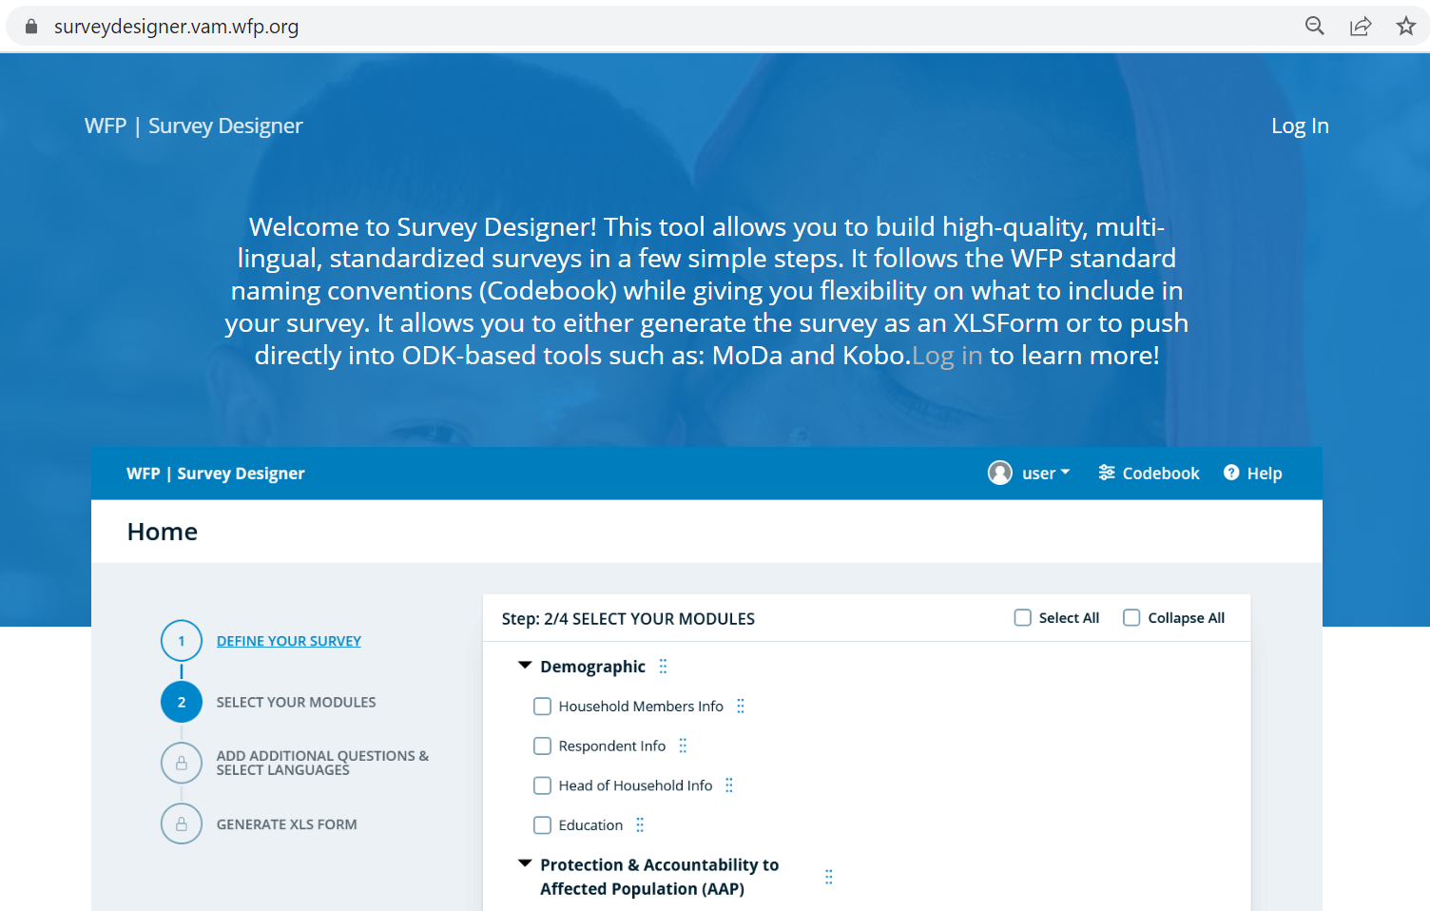
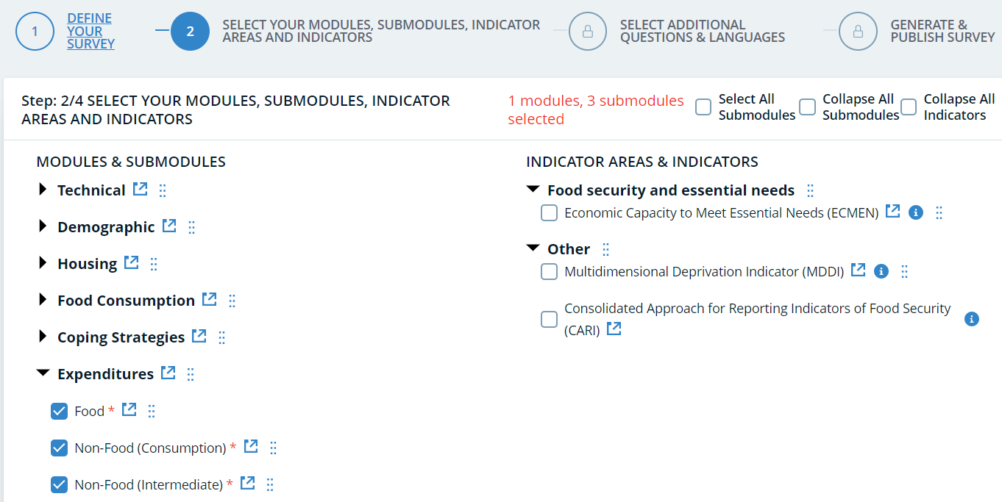
النفقات: مصمم الاستبيان
وحدة الإنفاق (مصمم الاستبيان)
بعد تحديد الأجزاء الثلاثة لوحدة الإنفاق، ستتمكن من الانتقال إلى الخطوة التالية حيث تختار فترة الاسترجاع المناسبة للوحدة الفرعية الخاصة بالغذاء (إما سبعة أيام أو 30 يومًا) وفقًا لسياقك.

Slide 46
نفقات الغذاء: فترة استرجاع 7 أيام مقابل 30 يومًا
 | 7 أيام | فترة استرجاع 30 يومًا
المزايا | استرجاع أكثر دقة (تقديرات متوسطة للغذاء أقرب إلى المتوسط "الحقيقي") إدارة أسرع وعبء أقل على المستجيب | بالنسبة للأسر الفردية، تنفق نفقات استهلاك الطعام بشكل أقرب إلى استهلاكها الشهري "النموذجي"
العيوب | أقل دقة حيث توجد احتمالات أعلى بأن تبلغ الأسر عن قيمة نفقات استهلاك الغذاء تختلف عن قيمتها المعتادة | يصعب التذكر، وهناك ميل إلى الإبلاغ عن نفقات استهلاك أقل من الواقع
متى يتم استخدامه | بشكل افتراضي | إذا كانت الأسر تميل إلى شراء/تلقي معظم طعامها في أسبوع معين من الشهر ولكنها تستهلكه بالتساوي على مدار الشهر في السياقات التي يكون فيها للأسر المعيشية أنماط إنفاق شهرية منتظمة للغاية (على سبيل المثال، عندما يكون العمل بأجر هو مصدر الرزق الرئيسي) وتكون الأسر المعيشية أكثر راحة في الإبلاغ عن نفقاتها الشهرية بدلاً من الأسبوعية
Notes:
بالنسبة للوحدة الفرعية الخاصة بنفقات الغذاء، هناك خياران: فترة استرجاع مدتها 7 أيام أو 30 يوماً.

Slide 47
فئات النفقات
من الأفضل دائمًا تخصيص أمثلة العناصر ضمن فئات النفقات (على سبيل المثال، منتجات الحبوب الأكثر شيوعًا ضمن فئة "الحبوب").
بشكل عام، لا يُنصح بتعديل فئات الإنفاق. بعض الاستثناءات:
  قم بتفصيل الفئة بشكل أكبر إذا كان أحد العناصر أو الفئات الفرعية مهمًا جدًا في سياق معين (على سبيل المثال، إذا كان الحطب أكثر أهمية من جميع أنواع الوقود الأخرى، فقد يكون من الأسهل تسجيله بشكل منفصل).
  لا تسأل عن الفئات التي من الواضح أنها غير ذات صلة في سياق معين (على سبيل المثال، السؤال عن نفقات الكهرباء في مكان لا يتوفر فيه الكهرباء لأحد).
في حالة تعديل فئات الإنفاق:
  تأكد من عدم تداخلها (وأن يكون واضحًا ما يجب الإبلاغ عنه في كل فئة)
  ألا تترك بنودًا بدون فئة يتم الإبلاغ عنها
  لا تتضمن بنودًا لا ينبغي تسجيلها على أنها استهلاك منتظم (استثمارات، مدخلات، نفقات كبيرة غير منتظمة، تحويلات مالية)

Slide 48
تحسين جودة البيانات من خلال البرمجة xls
  يمكن تحسين جودة بيانات الإنفاق من خلال:
القيود | رسائل التحذير
بالنسبة لكل بند، وبناءً على العملة المحلية، ضع قيودًا على القيم التي من الواضح أنها غير واقعية، على سبيل المثال: إنفاق 10,000 دولار أمريكي على الحبوب في آخر 7 أيام إنفاق 0.1 دولار أمريكي على الكهرباء في آخر 30 يومًا | عندما يكون إجمالي نفقات الاستهلاك الغذائي أو غير الغذائي (أي النقد + المساعدة/الهدايا + الإنتاج الذاتي) صفرًا، اعرض رسالة تحذير تطلب من العداد التحقق ويمكن تطبيق الشيء نفسه على فئات الاستهلاك الشائعة جدًا أو مجموعات منها في بعض الحالات، قد يتم تشغيل هذه التحذيرات أيضًا من خلال عمليات التحقق المنطقي مع أقسام أخرى من الاستبيان (على سبيل المثال، الإبلاغ عن استهلاك الأسرة لفئة غذائية في الأيام السبعة الماضية في وحدة FCS، ولكن صفر نفقات استهلاك عليها خلال الأيام الثلاثين الماضية)
لا ينبغي تحت أي ظرف من الظروف ربط الوحدة الفرعية الخاصة بنفقات الغذاء من خلال أنماط التخطي بوحدات أخرى مثل مؤشر استهلاك الغذاء (أي أن حقيقة أن غالبية أفراد الأسرة لم يستهلكوا فئة غذائية معينة خلال الأيام السبعة السابقة لا تعني أنهم لم ينفقوا على تلك الفئة خلال الأيام السبعة السابقة!)

Slide 49
فحص جودة البيانات وتنقيتها

Slide 50
فحوصات جودة البيانات
يوصى على الأقل بتتبع ما يلي
الباحثون:
افحص نسبة المقابلات التي تبلغ فيها نفقات الاستهلاك الغذائي أو غير الغذائي 0. من غير المرجح جدًا ملاحظة أسرة ذات نفقات استهلاك غذائي أو غير غذائي تبلغ 0. وبالتالي، فإن الباحثين الذين لديهم عدد من هذه المقابلات قد يعني انهم يتخطون هذه الوحدة.
متوسط/وسيط الإنفاق على الاستهلاك الغذائي وغير الغذائي للشخص. قد لا يقوم الباحثون الذين يبلغون عن قيم أعلى/أقل بكثير من البقية بتنفيذ الوحدة بشكل صحيح، ويجب معالجة ذلك وإعادة تدريبهم. إذا أمكن، يوصى أيضًا بمراقبة متوسط(mean)/وسيط(median) القيمة للفرد لكل متغير (variable) فردي في الوحدة وربما غير ذلك من المجاميع (مثل القيمة الإجمالية للأغذية من الإنتاج الذاتي).
وبشكل عام
ظهور قيم لا معنى لها من الناحية الاقتصادية. إذا تم رصدها، يجب التحقيق في مدى ظهور هذه القيم والأسباب المحتملة (مثل سوء فهم العملات أو حالات شاذة مع عداد معين).

Slide 51
تنظيف البيانات
يوصى بتنظيف البيانات من خلال المراحل التالية:
الفحص الأولي فيما يتعلق بقابلية استخدام بيانات الإنفاق: فحص نسبة الملاحظات التي تمثل إجمالي إنفاق صفر على المواد الغذائية أو غير الغذائية. إذا كانت نسبة هذه الملاحظات الإشكالية عالية جدًا (على سبيل المثال، أعلى من 15 في المائة)، فقد يكون من الضروري تحديد حل مناسب لاستخدام بيانات الإنفاق.
تنظيف المتغيرات واحدًا تلو الآخر: الهدف هو تحديد القيم غير المعقولة لكل سؤال من أسئلة وحدة الإنفاق و(ربما) تصحيحها. تنقسم هذه المرحلة بدورها إلى خطوتين:
  التنظيف اليدوي: من خلال التصويرات والجدول، تحديد القيم المنخفضة أو المرتفعة غير المعقولة والحكم على ما إذا كان هناك خطأ واضح. إذا كان الأمر كذلك، وإذا كان من الممكن استنتاج "القيمة الحقيقية" لهذه النقاط من البيانات بشكل منطقي، تصحيح القيم باستخدام الملف الذي يحمل الاكواد.
  التنظيف الإحصائي/التلقائي: تحديد أي قيم منخفضة/مرتفعة بشكل غير عادي متبقية (على مستوى الفرد) بناءً على القواعد الإحصائية واستبدالها تلقائيًا.
تنظيف المجاميع: الهدف هو معالجة الحالات التي يبدو فيها أن وحدة الإنفاق بأكملها غير صالحة. يتم التنظيف على مجموعتين: 1) إجمالي الإنفاق على الغذاء و 2) إجمالي الإنفاق على الاستهلاك غير الغذائي، لتحديد وتصحيح القيم المنخفضة/المرتفعة بشكل غير معقول. يتم تحديد القيم المنخفضة/المرتفعة بشكل غير عادي (معبر عنها بالفرد) بناءً على القواعد الإحصائية واستبدالها تلقائيًا. إذا تم استبدال قيمة مجموعة ما لملاحظة ما، فيجب مطابقة جميع متغيرات الإنفاق لتلك الملاحظة مع القيمة الجديدة للمجموعة.

Slide 52

لمزيد من المعلومات، راجع إرشادات جودة البيانات الخاصة ببرنامج الأغذية العالمي
للحصول على تفاصيل وموارد حول فحوصات جودة البيانات وتنظيفها فيما يتعلق بوحدة نفقات الاستهلاك، راجع دليل إرشادات جودة البيانات

Slide 53
حساب حصة الإنفاق على الغذاء (FES)

Slide 54
نظرة عامة على الخطوات
1. احسب النفقات الشهرية على الغذاء.
2. احسب النفقات الشهرية غير المتعلقة بالغذاء.
3. حساب إجمالي النفقات الشهرية.
4. حساب مؤشر حصة الإنفاق على الغذاء (FES) عن طريق حساب النسبة المئوية للنفقات الغذائية الشهرية من إجمالي النفقات وتصنيف الأسرة في تصنيف FES.

Slide 55
وحدة FES: حساب النفقات الشهرية على الغذاء
اسم المتغير: HHExpF_1M
حدد نفقات الأسرة الشهرية على الغذاء عن طريق جمع:
  القيمة النقدية لنفقات الغذاء المدفوعة نقدًا أو بالدين.
  قيمة المواد الغذائية المستهلكة التي تم الحصول عليها من إنتاج الأسرة المعيشية.
  قيمة المواد الغذائية المستهلكة التي تم الحصول عليها من خلال المساعدات العينية والهدايا.
إذا تم جمع نفقات الغذاء باستخدام فترة الاسترجاع القياسية البالغة سبعة أيام، فقم بالتعديل عن طريق القسمة على سبعة وضرب الناتج في 30 للإبلاغ عنها على أساس شهري.
إجمالي نفقات الغذاء في آخر 7 أيام
7
30
HHExpF_1M

Slide 56
نظرة عامة على الخطوات
.1احسب النفقات الشهرية على الغذاء.
2. احسب النفقات الشهرية غير المتعلقة بالغذاء.
3. حساب إجمالي النفقات الشهرية.
4. حساب مؤشر حصة الإنفاق على الغذاء (FES) عن طريق حساب النسبة المئوية للنفقات الغذائية الشهرية من إجمالي النفقات وتصنيف الأسرة في تصنيف .FES

Slide 57
تجميع نفقات الاستهلاك: بنود الاستهلاك
عند حساب النفقات الشهرية، يجب أن ندرج فقط البنود التي :
تمثل الاستهلاك الفعلي للأسرة -< على سبيل المثال، لا تشمل مدخلات الأعمال/سبل العيش!
تعكس الاستهلاك المنتظم/المتكرر -< لا تشمل نفقات الاحتفالات أو الأصول الكبيرة!
توخي الحذر مع الإيجار:
لا يتم تضمين نفقات الإيجار في القدرة الاقتصادية إلا إذا كانت مدرجة في MEB
الدليل الارشادي من FES
إذا كان هناك شك في كيفية تجميع نفقات الاستهلاك

Slide 58
وحدة FES: حساب النفقات الشهرية غير الغذائية
اسم المتغير: HHEXPNF_1M
ملاحظة مهمة: استبعد النفقات المتعلقة بالاحتفالات والمهرجانات والتبرعات والنفقات المنزلية الكبيرة غير المتكررة (مثل شراء منزل أو سيارة)، وكذلك النفقات المتعلقة بمدخلات المعيشة (مثل المدخلات الزراعية والعمالة المأجورة) من إجمالي نفقات الاستهلاك غير الغذائية. وهذا يضمن التوافق مع هدف استبيان الإنفاق الاستهلاكي المتمثل في عكس القدرة الاستهلاكية العادية للأسرة.
تحديد النفقات الشهرية غير الغذائية للأسرة عن طريق جمع:
مجموع قيمة النفقات غير الغذائية المدفوعة نقدًا أو بالدين ومن خلال المساعدات العينية والهدايا خلال الثلاثين يومًا الماضية.
مجموع قيمة النفقات غير الغذائية المدفوعة نقدًا أو بالدين ومن خلال المساعدات العينية والهدايا خلال الأشهر الستة السابقة، مقسومًا على 6.
إجمالي النفقات غير الغذائية في آخر 30 يومًا
إجمالي النفقات غير الغذائية في آخر 6 أشهر
6
HHEXPNF_1M

Slide 59
نظرة عامة على الخطوات
.1 احسب النفقات الشهرية على الغذاء.
.2 احسب النفقات الشهرية غير المتعلقة بالغذاء.
.3 حساب إجمالي النفقات الشهرية.
.4 حساب مؤشرحصة الإنفاق على الغذاء (FES) عن طريق حساب النسبة المئوية للنفقات الغذائية الشهرية من إجمالي النفقات وتصنيف الأسرة في تصنيف FES.

Slide 60
وحدة FES: حساب إجمالي النفقات الشهرية للأسرة
اسم المتغير: HHEXP
حدد إجمالي النفقات الشهرية للأسرة عن طريق جمع:
النفقات الشهرية على الغذاء.
النفقات الشهرية غير الغذائية.
HHEXPF_1M
(الغذاء)
HHEXPNF_1M
(غير غذائي)
HHEXP_1M
(الإجمالي)

Slide 61
نظرة عامة على الخطوات
1. احسب النفقات الشهرية على الطعام.
2. احسب النفقات الشهرية غير المتعلقة بالغذاء.
3. حساب إجمالي النفقات الشهرية.
4. حساب مؤشر حصة الإنفاق على الغذاء (FES) عن طريق حساب النسبة المئوية للنفقات الغذائية الشهرية من إجمالي النفقات وتصنيف الأسرة في تصنيف FES.

Slide 62
وحدة FES: حساب FES وتصنيفها في تصنيف FES (1)
اسم المتغير: FES
احسب FES بقسمة نفقاته الغذائية الشهرية على إجمالي نفقاته الشهرية.
HHEXPF_1M
(الغذاء)
HHEXP_1M
(الإجمالي)
FES

Slide 63
وحدة FES: حساب FES وتصنيفها في تصنيف FES (2)
في هذه المرحلة، يجب أن يقع FES لكل أسرة مابين 0 و 100٪.
بعد حساب نسبة الإنفاق على الغذاء (FES) لكل أسرة، من المهم تصنيفها إلى فئات FES بناءً على درجة FES الخاصة بها.
0 <= FES < 50٪
FES منخفض
50٪ <= FES < 65٪
FES متوسط
65٪ <= FES < 75٪
FES عالية
75٪ =< FES
FES مرتفع جدًا

Slide 64
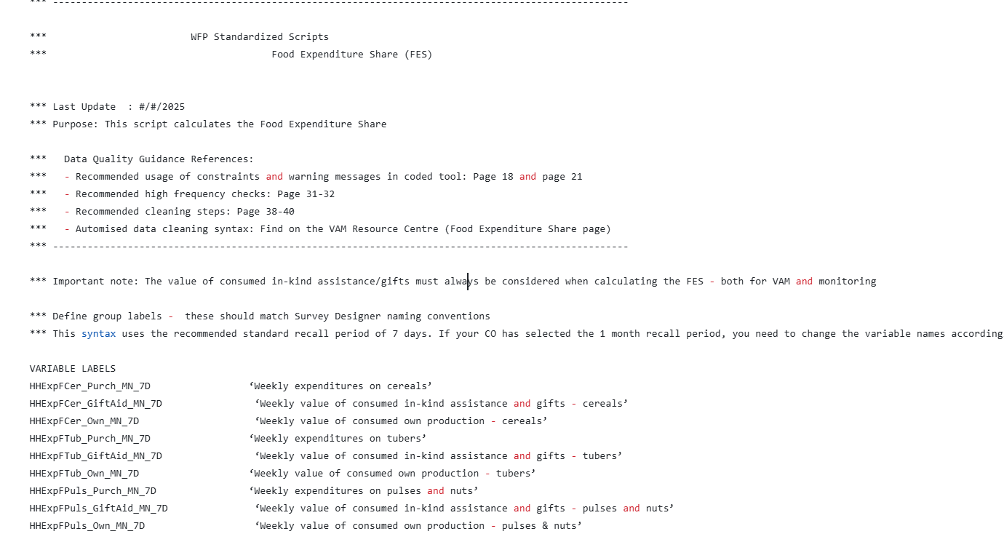
FES: GITHUB
GitHub WFP RAM
ابحث عن البرامج النصية SPSS و STATA و R على

Slide 65
الإبلاغ

Slide 66
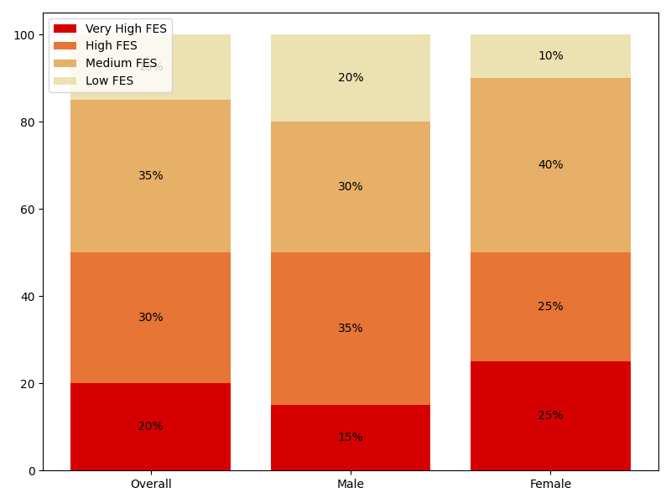
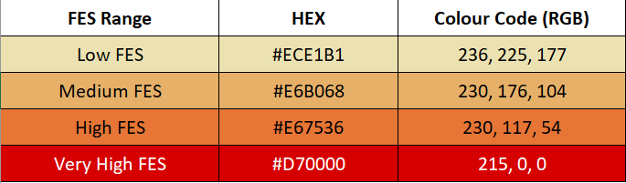
FES: مثال على التقرير
نصف الأسر (50 في المائة) تندرج في فئتي FES المتوسطة والعالية، مما يشير إلى أن جزءًا كبيرًا من الدخل يخصص للغذاء.
الأسر المعيشية التي يعيلها رجال: تميل هذه الأسر المعيشية إلى التوزيع الأكثر توازناً عبر فئات FES، مع ميل طفيف نحو الإنفاق المرتفع. الأسر المعيشية التي تعيلها نساء: هناك نسبة أعلى من الأسر المعيشية التي تعيلها نساء في فئات FES المتوسطة والمرتفعة جداً، مما يشير إلى أن هذه الأسر المعيشية قد تكون أكثر عرضة لانعدام الأمن الغذائي، لأنها تنفق جزءاً أكبر من دخلها على الغذاء.
الشكل 1 - نسبة الأسر المعيشية ضمن كل تصنيف من تصنيفات FES
تذكير:
يرجى استخدام الألوان القياسية

Slide 67
الموارد المتاحة

Slide 68
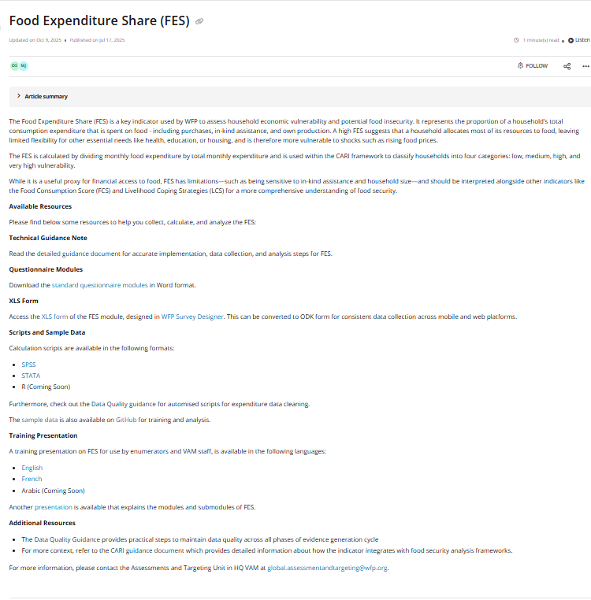
FES: مركز موارد VAM
FES (مركز الموارد)
لمزيد من المعلومات والإرشادات، يرجى زيارة

Slide 69
شكرا جزيلا

